Slide 1
Top 10 Länder nach Anzahl neuer COVID-19-Fälle
148.329.348 Fälle +27,0% im Vergleich zu Vorwoche)
3.128.962 Todesfälle (2,1%)
Land | Fälle kumulativ | Neue Fälle (7T) | Veränderung % (7T) | 7T-Inzidenz/ 100.000 Ew | R (7T) | CFR % | Trend | Mind. eine Dosis* | Vollst. Geimpft*
Indien | 17.997.267 | 2.381.137 | +36.67 | 172,6 | 1,3 | 1,1 | ▲ | 8,9% | 1,8%
Brasilien | 14.369.423 | 395.728 | -13.2 | 186,2 | 0,92 | 2,7 | ▼ | 13,3% | 6%
USA | 31.783.375 | 376.186 | -17.43 | 113,7 | 0,9 | 1,8 | ▼ | 42,7% | 29,3%
Türkei | 4.710.582 | 325.958 | -22.73 | 386,5 | 0,93 | 0,8 | ▼ | 16% | 10,2%
Frankreich | 5.447.883 | 190.837 | -17.17 | 293,4 | 0,92 | 1,9 | ▼ | 21,4% | 8,7%
Argentinien | 2.879.677 | 165.202 | +1.68 | 365,5 | 1,04 | 2,2 | ▲ | 14,8% | 2%
Iran | 2.438.193 | 151.266 | -10.34 | 180,1 | 0,98 | 2,9 | ▼ | 0,9% | 0,2%
Deutschland | 3.332.532 | 144.340 | +0.11 | 173,6 | 1,04 | 2,5 | ▲ | 25,7% | 7,5%
Kolumbien | 2.787.303 | 120.167 | +5.23 | 236,2 | 1,05 | 2,6 | ▲ | 6,3% | 3%
Italien | 3.981.512 | 90.449 | -7.73 | 151,7 | 0,94 | 3,0 | ▼ | 22,1% | 9,2%
Quelle: WHO, Stand: 27.04.2021; *https://ourworldindata.org/covid-vaccinations, 29.04.2021

Slide 2
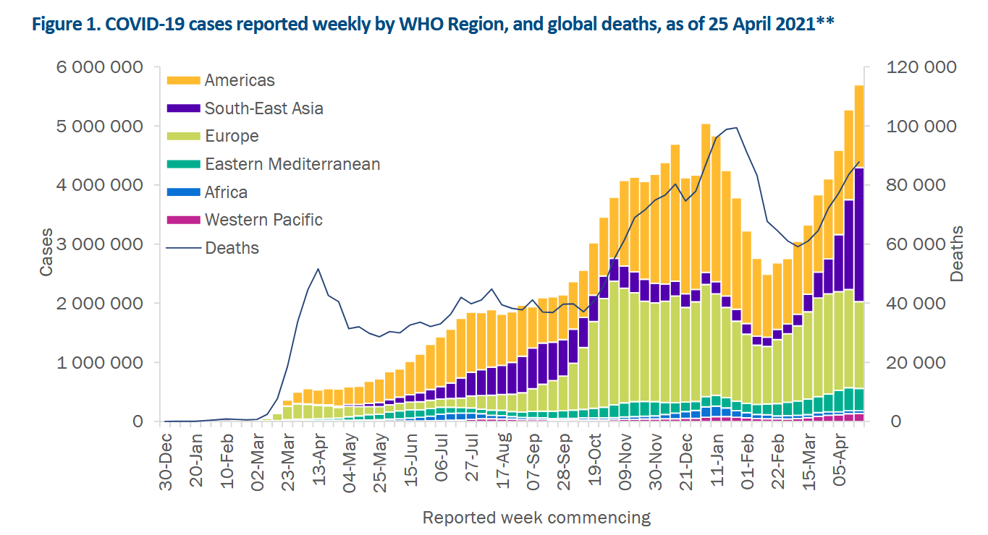
Kontinenten Vergleich
Quelle: WHO Sitrep, 27.04.2021
Kontinent | Fälle 7T % | Todesfälle7T % | Fälle Veränderung % (7T) | Todesfälle Veränderung % (7T)
Afrika | 1,3 | 2,5 | -3,9 | 3,1
Amerika | 23,4 | 39,8 | -8,0 | -2,7
Asien | 58,4 | 34,8 | +15,4 | +41,1
Europa | 16,9 | 22,9 | -14,1 | -10,0
Ozeanien | 0,0 | 0,0 | -30,8 | -52,9
Quelle: WHO, 29.04.2021

Slide 3
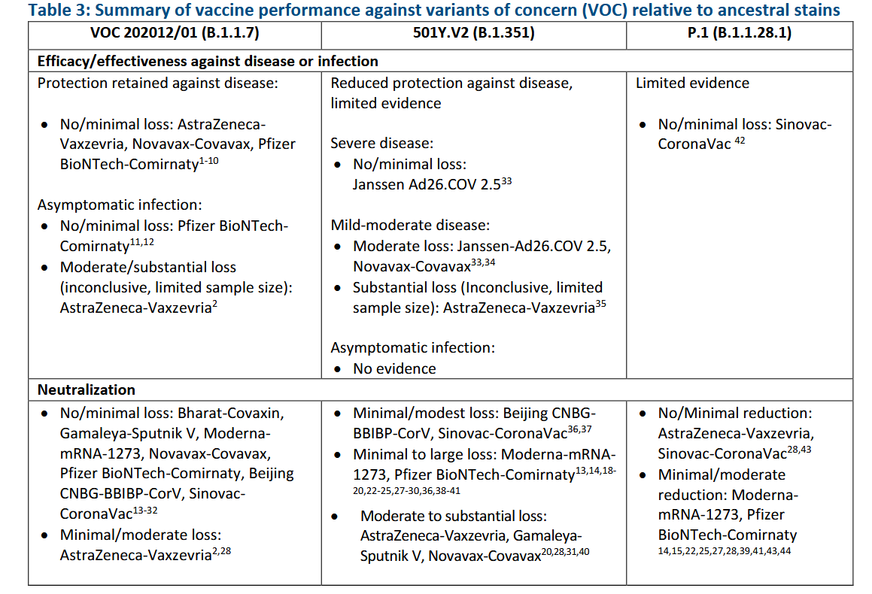
Impfstoffleistung gegen VOCs

Slide 4
BACK-UP

Slide 5
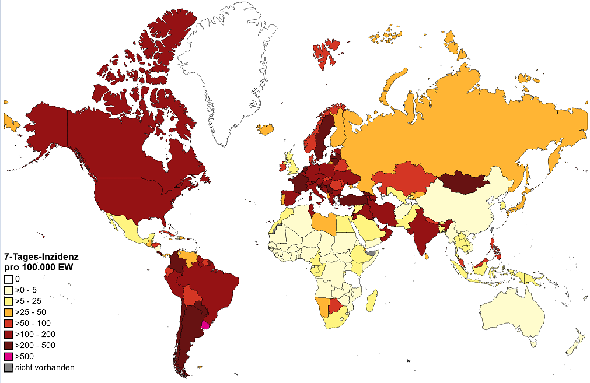
7-Tages-Inzidenz weltweit pro 100.000 Einwohner
Quelle: WHO, Stand: 27.04.2021

Slide 6
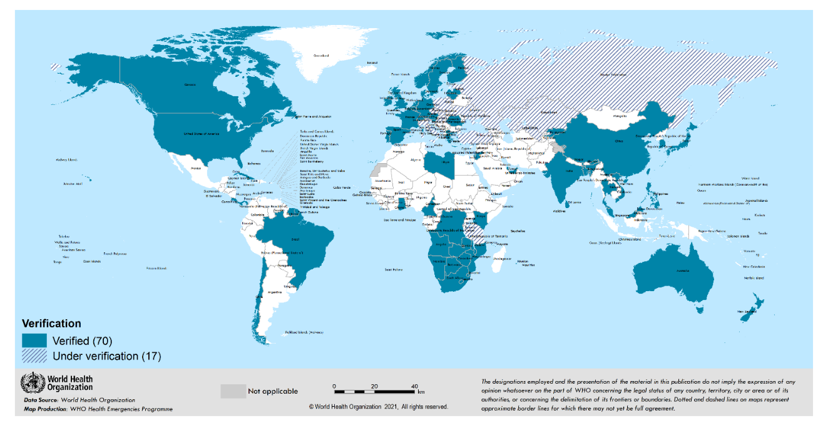
SARS-CoV-2 Varianten: 501Y.V2 (Linie B1.351)
Virusvarianten-Risikogebiete: Botsuana, Eswatini, Lesotho, Malawi, Mosambik, Sambia, Simbabwe, Südafrika, Moselle in Grand Est (Frankreich)
Unter Beobachtung: Afrika (u.a. Angola, Burundi, Ghana, Kenia, Namibia, Nigeria, Ruanda, Tansania)
Quelle: WHO Sitrep vom 27.04.2021
Notes:
56 Länder (+5 seit der Vorwoche)
https://www.who.int/publications/m/item/weekly-epidemiological-update---2-march-2021

Slide 7
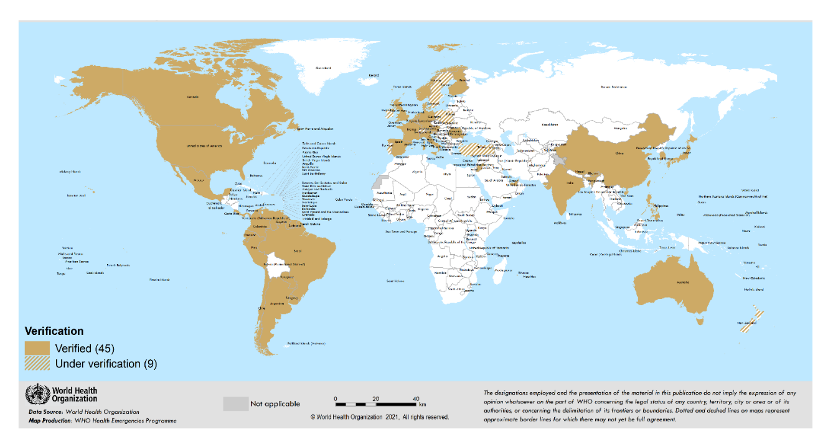
SARS-CoV-2 Varianten: P1. Variante (Linie B1.128.1)
Virusvarianten-Risikogebiete: Brasilien
Unter Beobachtung: Südamerika, Italien, Niederlande
Quelle: WHO Sitrep vom 27.04.2021
Notes:
29 Länder (+1 seit der Vorwoche)
https://www.who.int/publications/m/item/weekly-epidemiological-update---2-march-2021

Slide 8
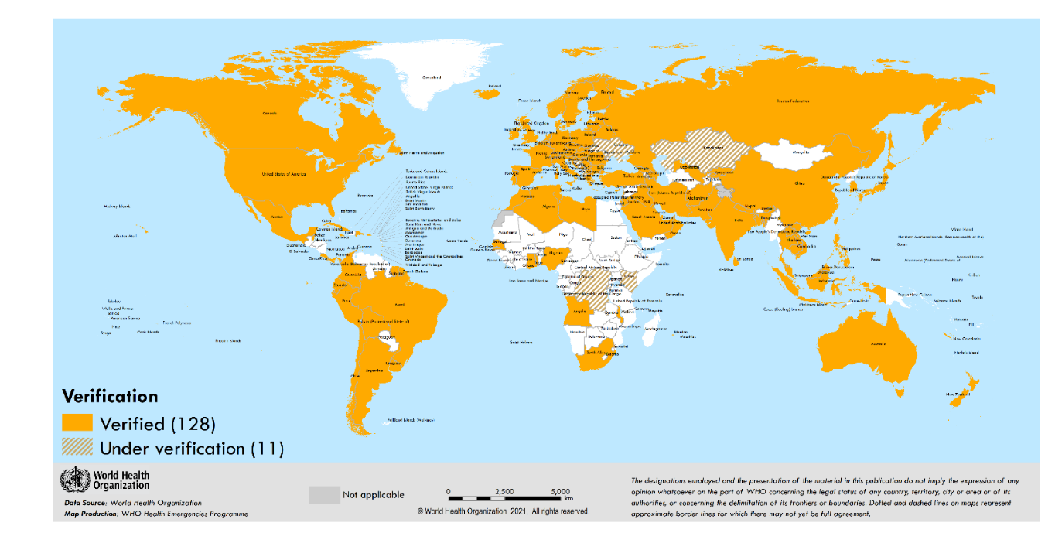
SARS-CoV-2 Varianten: VOC 202012/01 (Linie B.1.1.7)
Virusvarianten-Risikogebiete: Keine
Quelle: WHO Sitrep vom 27.04.2021
Notes:
106 Länder (+5 seit der Vorwoche)
https://www.who.int/publications/m/item/weekly-epidemiological-update---2-march-2021

